Slide 1
Крылатые качели
Музыка: Е.Крылатова
Слова песни: Ю.Энтина

Slide 2
История создания песни
Юрий Энтин: Режиссер сказал создать песню, которую бы вся страна запела…Я говорю: «Если бы я умел такие песни писать, я бы с вами не связывался никогда»…Но потом плюнул на всё, вспомнил своё детство…Я приехал после войны из Оренбурга, поселился в квартире , который был рядом с Измайловским парком. Парк открывался в мае, даже с детей брали билет, а у нас их не было. Поэтому мы знали все пути проникновения в парк. Парк открывается в мае, значит надо проникнуть раньше, в апреле. Правда качели привязаны цепями к столбу. Взяв из сарая одного дяденьки ножовку, мы пол дня пилили эти цепи. Распилили и катались. Было такое счастье. Это ощущение, воспоминания породили песню.

Slide 4
Выше мы цитировали слова самого Юрия Энтина, где он дает интервью программе «Песня с историей».
(источник: https://www.youtube.com/watch?v=xwTyMFO8Bos).
Другая версия: …Так — легко и быстро — было и с двумя его известными песнями — «Прекрасное далёко» и «Крылатые качели» на стихи Юрия Энтина. На стихотворение «Крылатые качели» композитор обратил внимание случайно. Нашёл его у друга на рабочем столе. Прочитал. Спросил: «Это что?» «Пока так, болванка, — ответил смущённый Энтин. — Вернули для подгонки под музыку для мультика». Крылатов промолчал, а потом месяц спорил с Энтиным. Говорил, что стихи замечательные и ничего в них менять не надо. Просил не отдавать их другому композитору. Крылатов возмущался робостью Энтина: «Юра, ты не понимаешь! Там всё — му-зы-ка! Дай мне». Энтин не сразу, но сдался. Крылатов за час с небольшим написал музыку к «Крылатым качелям»
(источник: https://www.russkiymir.ru/publications/86289/)

Slide 6
Музыкальные краски
Мелодия ее, постепенно развиваясь, достигает кульминации, подчеркнутой звонкими повторами самой высокой ноты.
Характер песни: лирический,оживленный, задумчивый.
Динамические оттенки помогают композитору создать яркий музыкальный образ. В нашем произведении на протяжении произведения сила звучания изменяется. PP-P-F
Темп: умеренно-оживленный

Slide 7
Мы прослушали все четыре варианта песни. С каждым разом у меня возникали новые ощущения, и менялся взгляд на эту песню. Первый вариант он более веселый, детский.
Второй вариант с участием хора приобретает некоторую серьезность, задумчивость.
Третий вариант молодежный, живой, современный.
Четвертый вариант очень сильно связан с фильмом. Я думаю, что он передает его смысл. А не идет только фоном, как это планировалось режиссером.
Что мы получаем? Во первых, для этой песни нет никаких возрастных ограничений, во вторых, его можно было петь везде: конкурс, праздник или более серьезное мероприятие.
В третьих, и в большой и в малой сцене он имел успех.
Режиссер фильма «Приключения Электроника» совсем не ожидал такую популярность, цитирую: «Не может такой быть главная музыкальная тема фильма! — был приговор Бромберга. — Да и слова какие-то… наивные!)»
А песня то оказалась «космической».

Slide 8
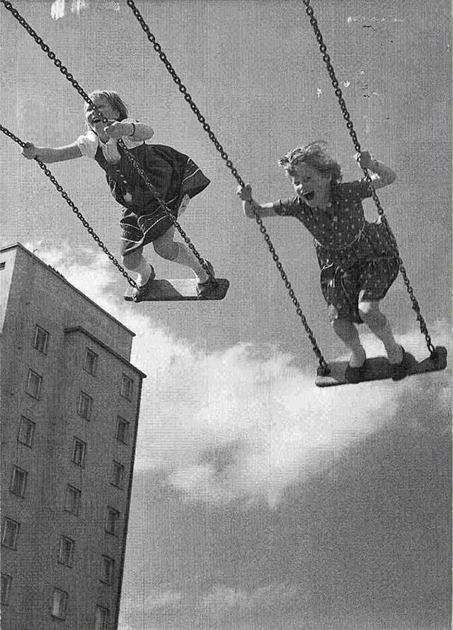
Мне больше понравился отрывок из кинофильма. Он несет историю той поры. Прослушав песню, ты уходишь в 80-е годы, где действительно, для детей нашего возраста, качели были чем то необычным, приносящим счастье. Вряд ли кто-нибудь сейчас, чтобы покататься на качелях, будет распиливать цепи, а вот если гаджет окажется под паролем, мы найдем ходы, чтобы его открыть.

Slide 9
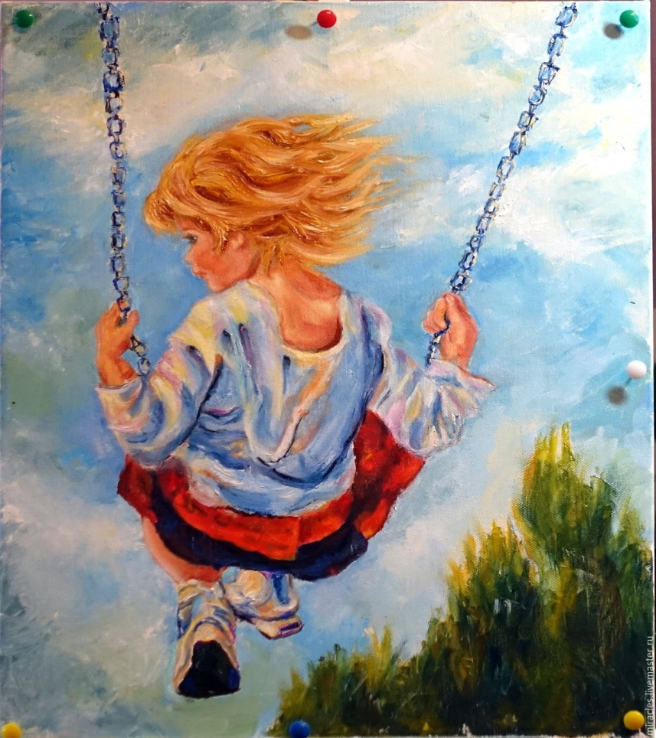
Мне кажется, качели в этом музыкальном произведении являются не только способом развлечения, но и толчком, надеждой на светлое будущее. Небо, птицы, ветер – они ассоциируются со свободой. Я думаю, автор своим произведением хотел
сказать , что наступят
времена демократии,
где каждый человек
сможет сказать
свое слово, проявить
себя как личность.

Slide 10
Спасибо за внимание
Выполнил: Султанов Нияз

